Slide 1
Analisis Penjualan Kendaraan Bermotor
Raffi Ainul Afif
raffiainultrueblues21@gmail.com

Slide 2
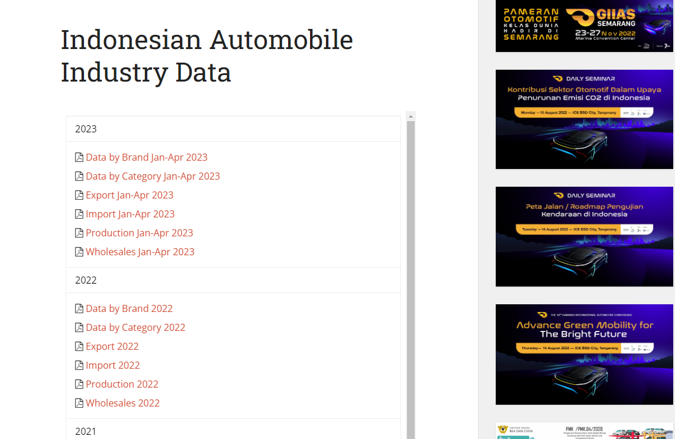
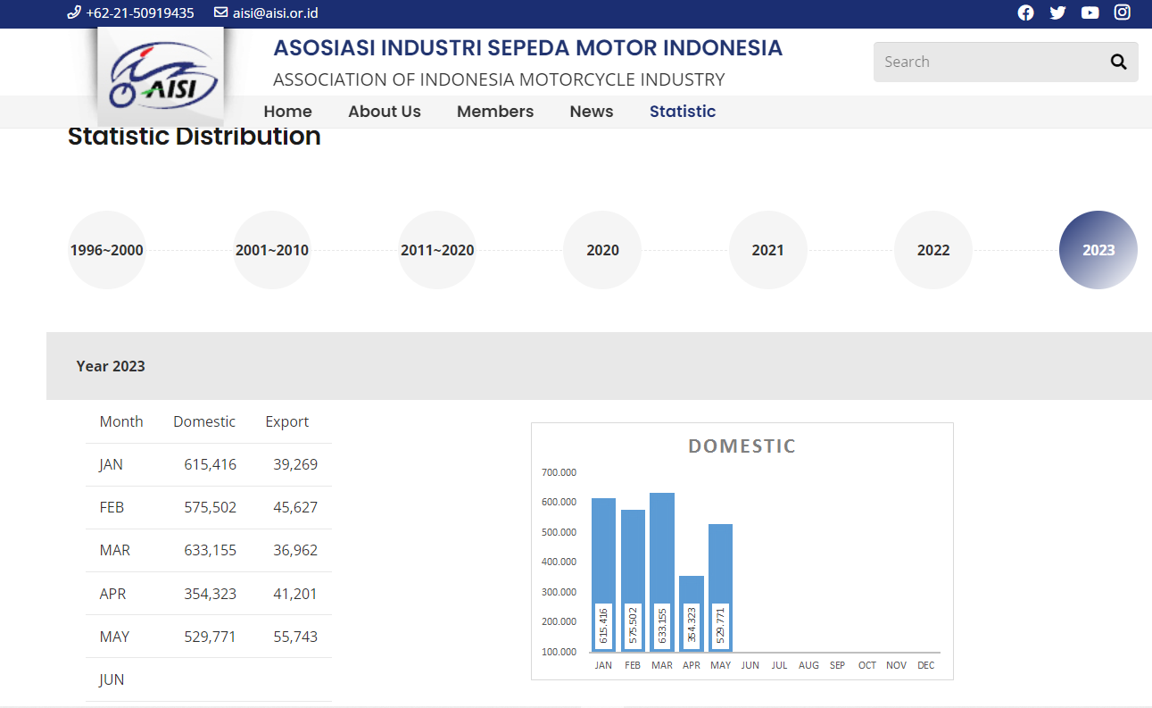
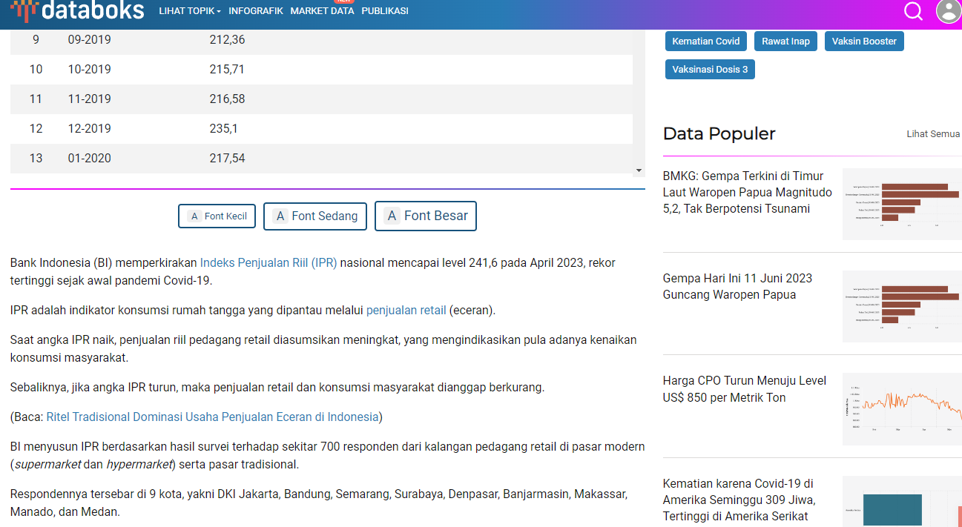
Step 1 - Data Collection & Data Integration
Mengambil data data penjualan mobil di website Gabungan Industri Kendaraan bermotor Indonesia (Gaikindo), data penjualan motor dari Asosiasi Industri Sepeda Motor Indonesia (AISI), dan data Indeks Penjualan Riil (IPR) dari website Databooks
Gaikindo dan AISI merupakan asosiasi resmi dari kendaraan mobil dan motor jadi setiap bulan setiap company akan update datanya ke Gaikindo maupun AISI, sedangkan Databooks mendapatkan data IPR dari survei yang telah dilakukan oleh Bank Indonesia (BI)

Slide 3
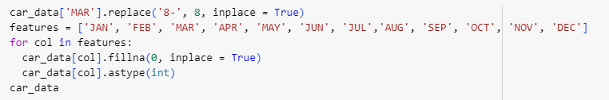
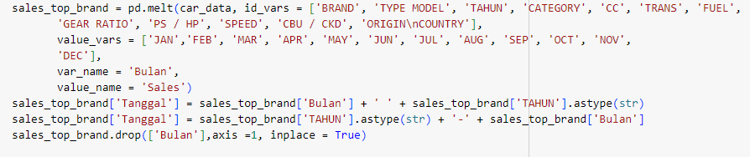
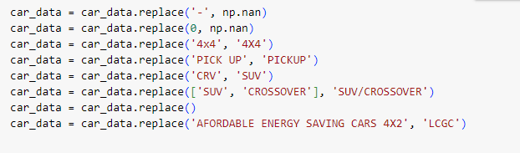

Step 2 - Data Cleansing
Convert data sales car yang tadinya berupa pdf menjadi excel
Menghapus Column yang tidak dipakai
Rename wrong value and fillna
Transformasi data dan menyesuaikan format setiap data

Slide 4
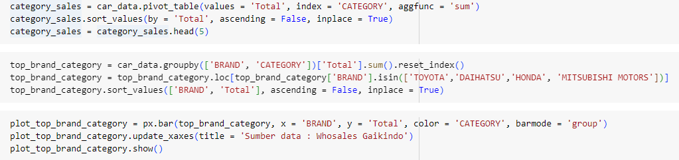
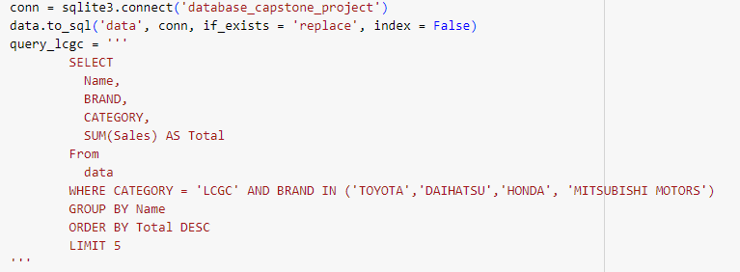
Step 3 - Data Exploration & Data Visualisation
Menggunakan Python dan query SQL untuk ekplor data dan mencari insight yang bisa didapatkan

Slide 5
Step 3 - Insight Analysis
Brand mobil tersukses di Indonesia
Category mobil paling diminati di Indonesia
Mobil paling diminati di Indonesia bedasarkan brand tersukses
Perkembangan mobil listrik di Indonesia
Analisis penjualan mobil dan motor dengan Indeks Penjualan Rill (IPR)

